Slide 1
ASIX2 · 0379 PROYECTO · GRUPO 6
Tarraco Parkings
Sprint 2
De la planificación a la aplicación que se despliega y se prueba
Pere Brau · Dhruva Mehta · Boubacar Seck
Curso 2026-2027 · Entrega del 22 de noviembre de 2026

Slide 2
PUNTO DE PARTIDA
Qué cambia respecto al Sprint 1
El diseño ya estaba aprobado. Lo que faltaba era convertirlo en algo que se ejecuta.
SPRINT 1
SPRINT 2
Respondía a «qué tiene que hacer el sistema». Documentos, casos de uso y modelo entidad-relación.
Responde a «cómo está construido y cómo se ejecuta». Código, base de datos, contenedores y monitorización.
No se empieza de cero: el modelo del Sprint 1 es la base, con dos correcciones que se explican en la diapositiva 7.
Tarraco Parkings · Sprint 2 · ASIX2 0379
2 / 18

Slide 3
ALCANCE
Solo software
La indicación de los profesores después del Sprint 1 fue retirar todo el hardware. Se retiró.
Dentro: reserva de plazas, pago simulado y control de acceso simulado.
FUERA DEL ALCANCE
Pasarela de pago real
Sin hardware: ni lectores de matrícula, ni barreras, ni red del aparcamiento.
Envío de correo
El control de acceso se teclea en un formulario con sesión iniciada, y el sistema decide.
Aplicación móvil
Las plazas no se controlan físicamente: su disponibilidad se calcula.
Integración con lectores
Tarraco Parkings · Sprint 2 · ASIX2 0379
3 / 18

Slide 4
FUNCIONAMIENTO
Tres roles, tres permisos
Cada rol tiene su sesión y sus permisos se comprueban en el servidor, no en el menú.
CLIENTE
ADMINISTRADOR
OPERADOR
Entra por /login.php
Entra por /admin/login.php
Entra por /admin/login.php
Se registra y da de alta su vehículo
Ve, filtra y modifica todas las reservas
Consulta reservas, clientes y auditoría
Reserva, consulta y cancelar antes de empezar
Crea parkings con sus plazas y tarifas
No escribe: el 403 está en el servidor
Descarga el resguardo en PDF
Cancela con reembolso, nunca borra
Demuestra que el permiso no es binario
Solo mueve sus propias matrículas
Consulta la auditoría de cada acción
La sesión de cliente y la de administrador son independientes: una no abre la otra.
Tarraco Parkings · Sprint 2 · ASIX2 0379
4 / 18

Slide 5
ARQUITECTURA
Siete contenedores y un certificado
Todo se levanta con un comando. No hay instalación manual de PHP ni de MySQL.
APP
DB
PHPMYADMIN
PHP 8.2 · Apache
MariaDB 10.11
phpMyAdmin
HTTPS 443
11 tablas
puerto 8080
SEGUNDO COMPOSE · MONITORIZACIÓN
Prometheus
Grafana
node-exporter
cAdvisor
raspa /metrics.php
paneles de negocio
métricas del host
métricas de contenedores
Servidor de demostración: VM Ubuntu 24.04.5. · Copias: scripts/backup.sh, con restauración documentada.
Tarraco Parkings · Sprint 2 · ASIX2 0379
5 / 18

Slide 6
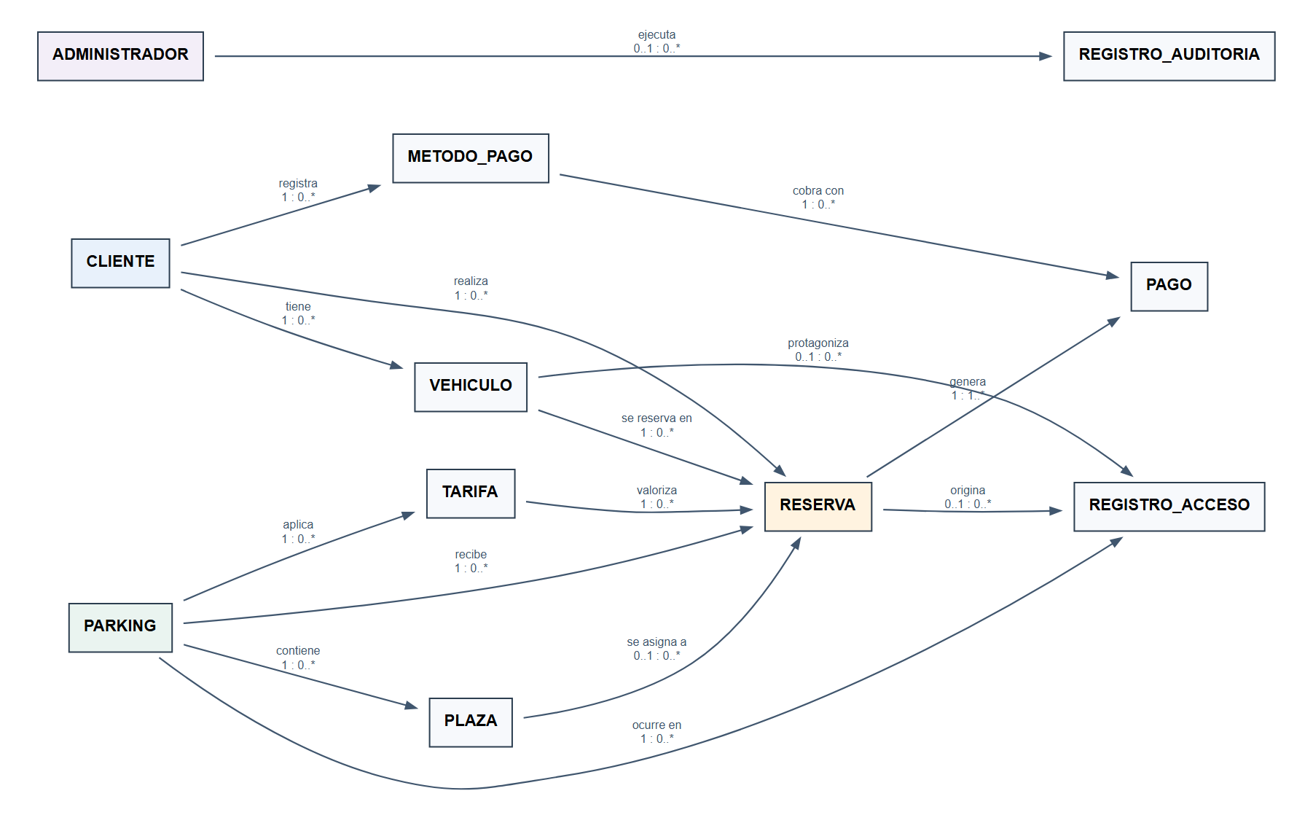
MODELO LÓGICO
Once entidades, cuatro responsabilidades
CUENTAS
CLIENTE · VEHICULO
METODO_PAGO
OFERTA
PARKING · PLAZA · TARIFA
OPERACIÓN
RESERVA · PAGO
REGISTRO_ACCESO
GESTIÓN
ADMINISTRADOR
REGISTRO_AUDITORIA
Diagrama completo en docs/img/modelo-er.svg
Tarraco Parkings · Sprint 2 · ASIX2 0379
6 / 18

Slide 7
MODELO LÓGICO
Las quince relaciones, con su cardinalidad
No basta con enumerar tablas: hay que enseñar cómo se conectan. Estas son todas, sacadas del diagrama.
RELACIÓN | CARDINALIDAD
CLIENTE → VEHICULO · tiene | 1 : 0..*
CLIENTE → METODO_PAGO · registra | 1 : 0..*
CLIENTE → RESERVA · realiza | 1 : 0..*
VEHICULO → RESERVA · se reserva en | 1 : 0..*
PARKING → PLAZA · contiene | 1 : 0..*
PARKING → TARIFA · aplica | 1 : 0..*
PARKING → RESERVA · recibe | 1 : 0..*
PLAZA → RESERVA · se asigna a | 0..1 : 0..*
RELACIÓN | CARDINALIDAD
TARIFA → RESERVA · valoriza | 1 : 0..*
RESERVA → PAGO · genera | 1 : 1..*
METODO_PAGO → PAGO · cobra con | 1 : 0..*
RESERVA → REGISTRO_ACCESO · origina | 0..1 : 0..*
VEHICULO → REGISTRO_ACCESO · protagoniza | 0..1 : 0..*
PARKING → REGISTRO_ACCESO · ocurre en | 1 : 0..*
ADMINISTRADOR → REGISTRO_AUDITORIA · ejecuta | 0..1 : 0..*
RESERVA concentra cinco claves foráneas y PAGO separa el cobro de la reserva del cobro del exceso.
Tarraco Parkings · Sprint 2 · ASIX2 0379
7 / 18

Slide 8
MODELO LÓGICO
Cinco decisiones que se tomaron y por qué
Cada cambio respecto al Sprint 1 tiene un motivo, no es una preferencia estética.
Fuera DISPOSITIVO
No hay ningún equipo que identificar en el sistema.
Fuera barrera_abierta
No hay barrera física que abrir ni cerrar.
PLAZA.estado
Refleja la situación física; la disponibilidad se calcula por franja.
ADMINISTRADOR y REGISTRO_AUDITORIA
El panel de gestión necesitaba usuarios propios y traza.
Importes congelados
Una subida de tarifa no puede reescribir reservas antiguas.
Tarraco Parkings · Sprint 2 · ASIX2 0379
8 / 18

Slide 9
MODELO LÓGICO
La garantía está en la base de datos
Si alguien intenta saltarse una regla, la rechaza MariaDB, no solo la aplicación.
ON DELETE RESTRICT en las quince claves foráneas.
trg_reserva_sin_borrado
Un DELETE sobre RESERVA aborta con SQLSTATE 45000.
CHECK de fechas, importes, precios y capacidades.
trg_reserva_transicion
Impide salir del ciclo de vida por un camino inválido.
Índices en las columnas que filtran las consultas del panel.
EL CICLO DE VIDA DE UNA RESERVA
PENDIENTE_PAGO
ACTIVA
EN_CURSO
FINALIZADA
CON_EXCESO
Salidas laterales: CANCELADA y NO_PRESENTADA. Un DELETE aborta; solo se cambia de estado.
Tarraco Parkings · Sprint 2 · ASIX2 0379
9 / 18

Slide 10
FUNCIONAMIENTO
El flujo de reserva, paso a paso
Si no hay plaza libre en la franja pedida, no se crea nada: ni reserva, ni pago.
01
02
03
04
Elige
Busca
Calcula
Cobra
parking, vehículo y franja horaria
una plaza libre compatible, dentro de una transacción
precio y congela los importes en la reserva
pago simulado y la deja en ACTIVA
La plaza se elige con SELECT … FOR UPDATE: dos clientes a la vez no pueden recibir la misma plaza.
Tarraco Parkings · Sprint 2 · ASIX2 0379
10 / 18

Slide 11
FUNCIONAMIENTO
Precio, exceso y resguardo
El mismo cálculo se usa en la web, en el PDF y en las pruebas automáticas.
Horas completas o fracción, mínimo una.
EJEMPLO · 4 HORAS
base = horas × precio_hora
4 h × 1,80 €
7,20 €
Gestión 10 %
0,72 €
gestión = base × 10 %
Total
7,92 €
Exceso: horas de retraso con 15 minutos de gracia, sin gestión.
Resguardo: PDF con el código y la plaza, servido solo al dueño.
22 comprobaciones automáticas cubren los casos límite: cero horas, precio negativo, porcentaje mayor que uno y el margen de 15 minutos.
Tarraco Parkings · Sprint 2 · ASIX2 0379
11 / 18

Slide 12
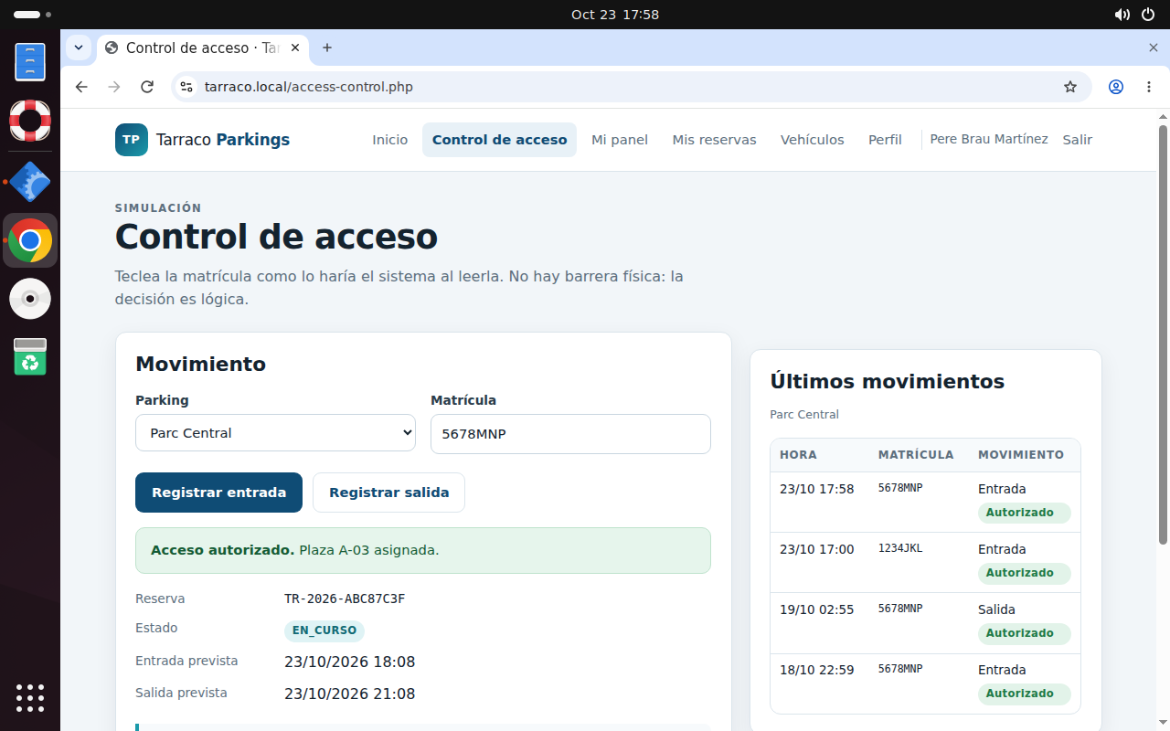
FUNCIONAMIENTO
Control de acceso simulado
Entrada: vehículo registrado, reserva ACTIVA y dentro de la franja, con 30 minutos de margen.
Salida: reserva EN_CURSO; si hay retraso, se cobra el exceso.
Denegado: se guarda el motivo y se le dice al cliente a qué hora puede entrar.
Entrada autorizada. Todo intento queda registrado, se acepte o se deniegue.
Tarraco Parkings · Sprint 2 · ASIX2 0379
12 / 18

Slide 13
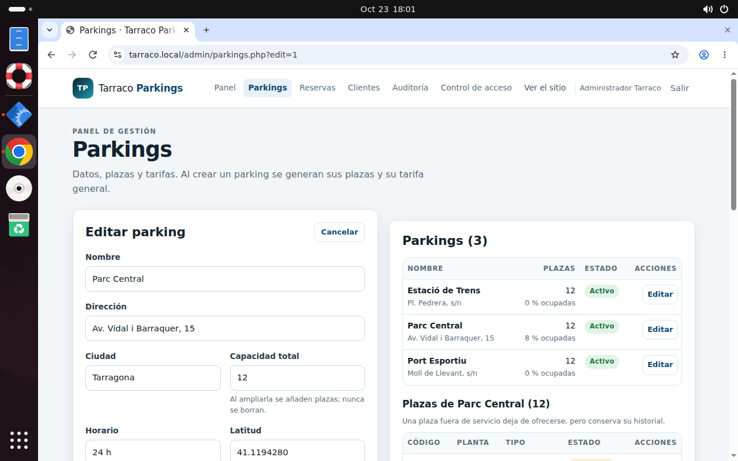
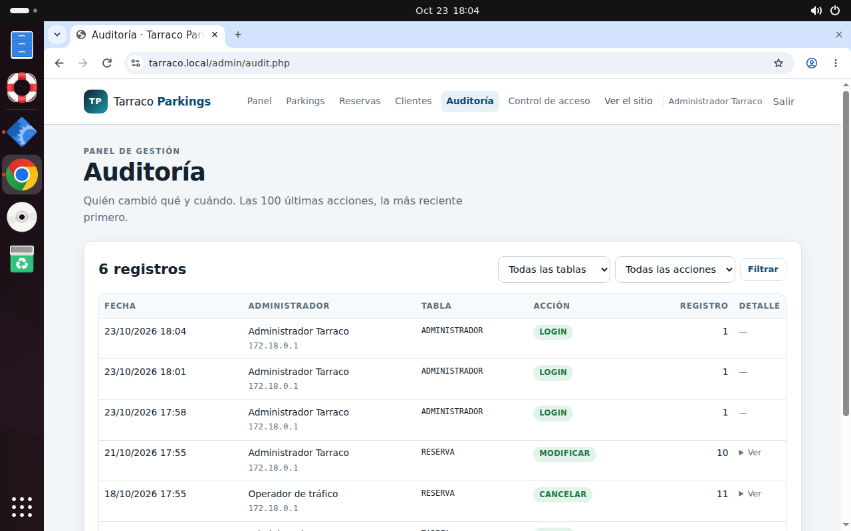
GESTIÓN
El panel del administrador
No puede borrar reservas: puede modificarlas y cancelarlas, que es lo que pide el criterio.
Parkings: al crear uno se generan sus plazas y su tarifa.
Auditoría: las últimas acciones, con filtros y detalle.
Tarraco Parkings · Sprint 2 · ASIX2 0379
13 / 18

Slide 14
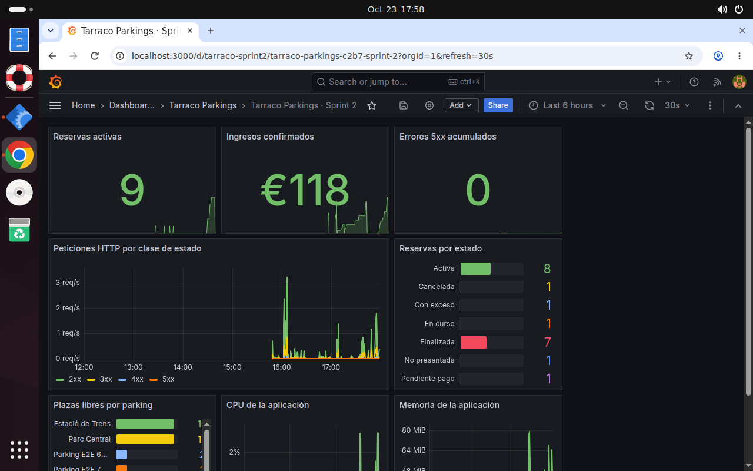
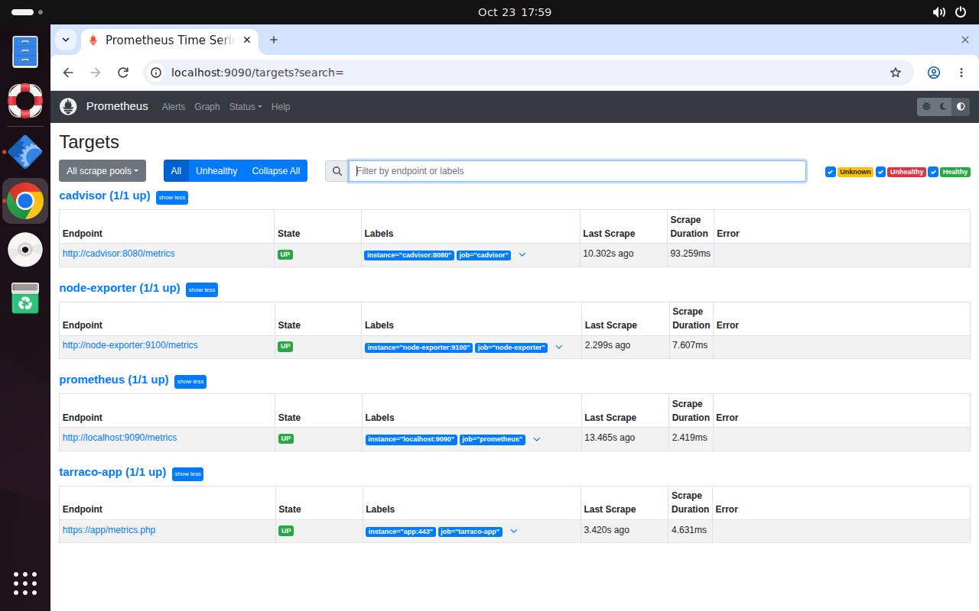
MONITORIZACIÓN
Prometheus recoge, Grafana enseña
Las métricas de negocio se leen de MariaDB en cada scrape: no son capturas preparadas.
Grafana: reservas activas, plazas libres, peticiones y errores 5xx.
Prometheus: los cuatro objetivos en estado UP.
Tarraco Parkings · Sprint 2 · ASIX2 0379
14 / 18

Slide 15
PLANIFICACIÓN
Dieciséis tareas y tres responsables
Siete semanas, del 9 de octubre al 22 de noviembre. La barra dice cuándo y el color, quién.
9-15 oct
16-22 oct
23-29 oct
30 oct-5 nov
6-12 nov
13-19 nov
20-22 nov
4.1 Modelo relacional y DDL
DM
4.2 Diseño de interfaz
BS
4.3 Servidor LAMP, Docker y SSL
PB
5.1 Autenticación, perfil y sesiones
DM
5.2 Vehículos y métodos de pago
BS
6.1 Motor de precios y tarifas
DM
6.2 Resguardo PDF de la reserva
BS
6.3 Condiciones y aceptación
BS
7.1 Parkings, plazas y tarifas
PB
8.1 Control de acceso por matrícula
PB
9.1 Seguridad, copias y monitorización
PB
10.1 Pruebas y corrección de defectos
Todos
10.2 Manual técnico y de usuario
BS
10.3 Documento de presentación
PB
11.1 Presentación y vídeo
Todos
11.2 Ensayo y entrega
Todos
Pere Brau
Dhruva Mehta
Boubacar Seck
Todo el grupo
Tarraco Parkings · Sprint 2 · ASIX2 0379
15 / 18

Slide 16
VERIFICACIÓN
Qué se ha probado, y dónde
Cada prueba se hizo en un sitio concreto y decimos cuál. Las dos suites se repitieron el 29/10 con la base recreada.
19/19
smoke-test.sh
53/53
e2e_client.py
dentro de la VM, con el stack completo
desde el portátil contra la VM, puerto 8443
22
pruebas de cálculo
99
consultas SQL
horas, gestión, exceso y casos límite
marcadores con nombre y su parámetro
96
referencias internas
37
archivos PHP
enlaces y rutas de la documentación
sintaxis validada, cero errores
El pago es simulado y no se guarda ningún dato de tarjeta. Las contraseñas usan password_hash.
Tarraco Parkings · Sprint 2 · ASIX2 0379
16 / 18

Slide 17
FUENTES Y TRANSPARENCIA
Bibliografía y uso de IA
Lo que hemos consultado y lo que se ha hecho con ayuda de un agente, con qué modelo y con qué prompts.
BIBLIOGRAFÍA
DECLARACIÓN DE IA
PHP
Manual de PDO, sesiones y password_hash
Agente y modelo: codewhale con deepseek-v4-flash en el cierre; el desarrollo previo no dejó modelo registrado
MariaDB
Disparadores, claves foráneas y bloqueos
Docker
Compose: referencia y órdenes
Qué se hizo con IA: código, pruebas y documentación, revisados línea a línea
Apache
SSL/TLS y mod_rewrite
Qué no: el alcance, las decisiones de negocio y el modelo los decidió el grupo
Prometheus y Grafana
Formato de exposición y aprovisionamiento
OWASP
CSRF, inyección SQL y almacenamiento de contraseñas
Prompts: cinco, transcritos en el apartado 9 del documento
ISO 32000-1
Formato PDF, para el resguardo
Lista completa, con enlaces, en el apartado 8 del documento.
Tarraco Parkings · Sprint 2 · ASIX2 0379
17 / 18

Slide 18
CIERRE
Una aplicación, no un diseño
Se levanta con docker compose up -d y se ha arrancado y probado de verdad.
El modelo lógico está documentado con entidades, relaciones y cardinalidades.
El hardware queda fuera, como pidieron los profesores.
Tarraco Parkings · Sprint 2 · ASIX2 0379 · Grupo 6

